Slide 1
تنفيذ التغيير
د. ريك جريفيث • مؤسسة الدراسات اللاهوتية الأردنية • BibleStudyDownloads.org

Slide 2
التغيير
Change
134
إنه في كل مكان حولنا

Slide 3
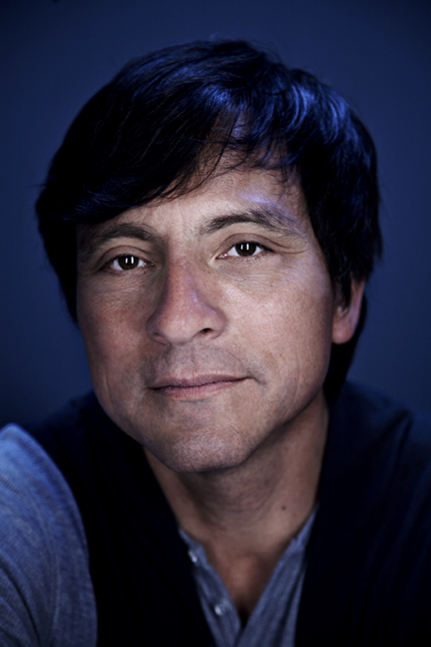
إروين مكمانوس
قوة لا يمكن إيقافها
قس الفسيفساء (كنيسة معاصرة في لوس أنجلوس)

Slide 4
تحتضن التغيير
134
خوف السقوط للخلف
بطاقة إيزي لينك
التحديث
أهمية التغيير = البقاء

Slide 5
الأزمة والتغيير
هل أنت حريص على التغيير؟
2%
المبتكرون
18%
المتبنون
الأوائل
60%
المتبنون
الوسط
18%
المتبنون
الأواخر
2%
المتقاعسون

Slide 6
مبادئ صنع التغيير من أعمال 10
134
لماذا يجب علينا أن نتقبل التغيير بفارغ الصبر؟

Slide 7
خلفية بسيطة ...
دخل الأمم الكنيسة اليهودية
كره اليهود الأمم لقرون
البيض
السود
الصينيون
الملايو
اليهود
الأمم

Slide 8
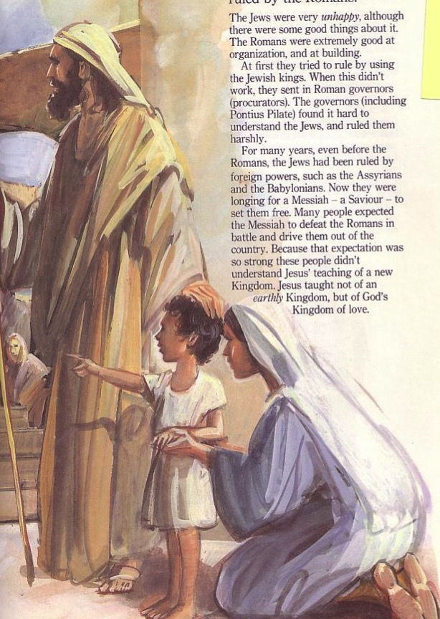
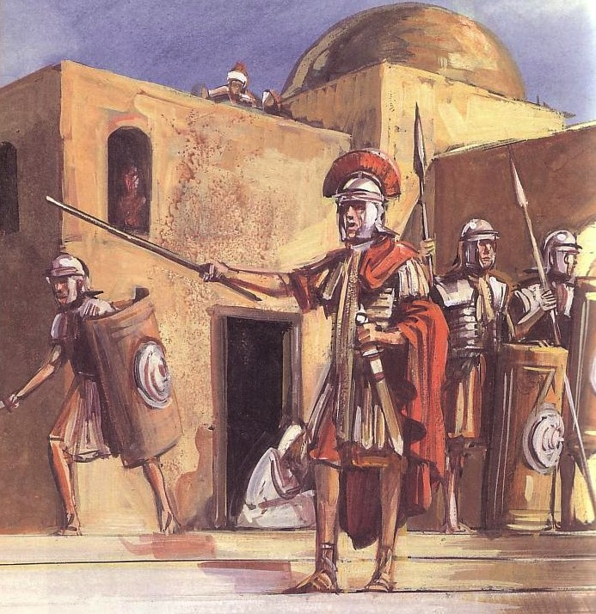
أحياناً يسيء المسيحيون معاملة الآخرين من مجموعات عرقية مختلفة
180ب
اليهود
الأمم
إله واحد
محرمات كثيرة
آلهة عديدة
محرمات قليلة

Slide 9
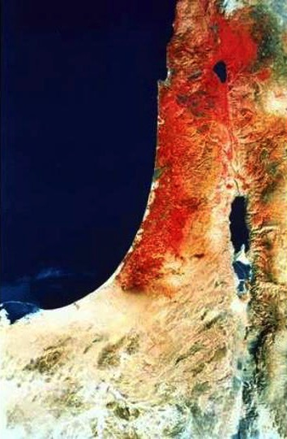
أعمال ٨:١
أقصى الأرض
لكنكم ستنالون قوة متى حل الروح القدس عليكم وتكونون لي شهوداً في أورشليم وفي كل اليهودية والسامرة وإلى أقصى الأرض
السامرة
أورشليم
اليهودية
Notes:
What is the significance of the threefold regions (8)?
Geographically, they go from the near to the far.
By size, it begins with a city, goes to regions and then beyond regions.
Culturally, they begin with the familiar and stretch to the unfamiliar.
Chronologically, it begins in AD 33 and finishes in AD 62—as well as to today.
__________
NS-05-Acts1-2-slides 63, 204

Slide 10
إلى أين نذهب
المبادرة
التحضير
النتائج

Slide 11
1. يحضر الله شعبه دائماً للتغيير

Slide 12
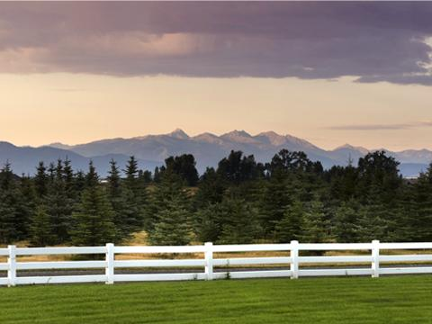
أ. أعدّ الله الكنيسة اليهودية لتشمل الأمم. (9: 32 – 10: 16).

Slide 13
ثلاث موجات من التغيير...
أعدّ الله بطرس
أعدّ الله كرنيليوس
أعدّ الله بطرس أكثر

Slide 14
إعداد بطرس: الخطوة 1
المأمورية إلى السامريين
(9: 32- 42)

Slide 15
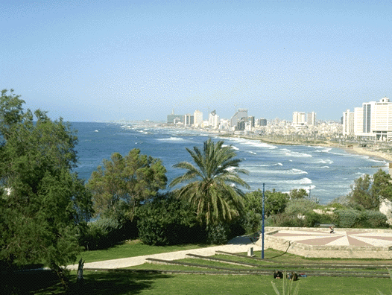
إعداد بطرس: الخطوة 2
الحياة مع سمعان الدبّاغ (9: 43).
يافا

Slide 16
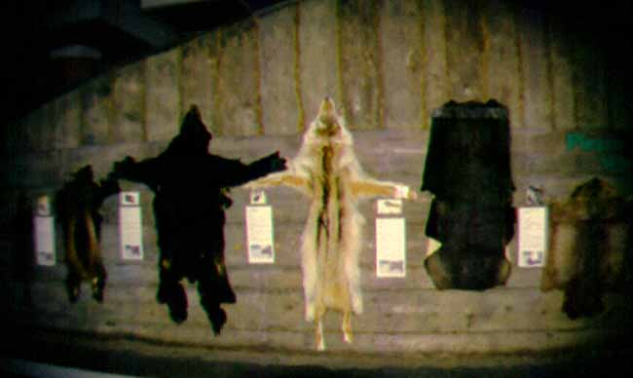
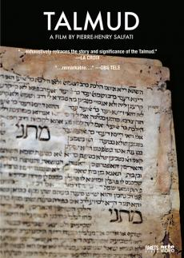
"الويل لمن كان دباغًا بالتجارة"
التلمود اليهودي البابلي

Slide 17
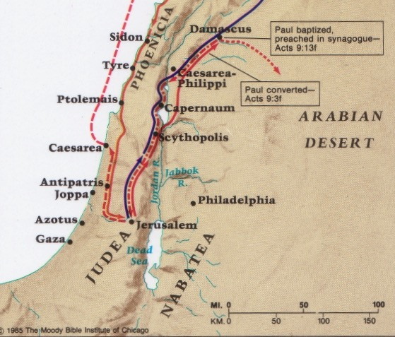
لم يكن بطرس مثل يونان في يافا
قيصرية
يافا

Slide 18
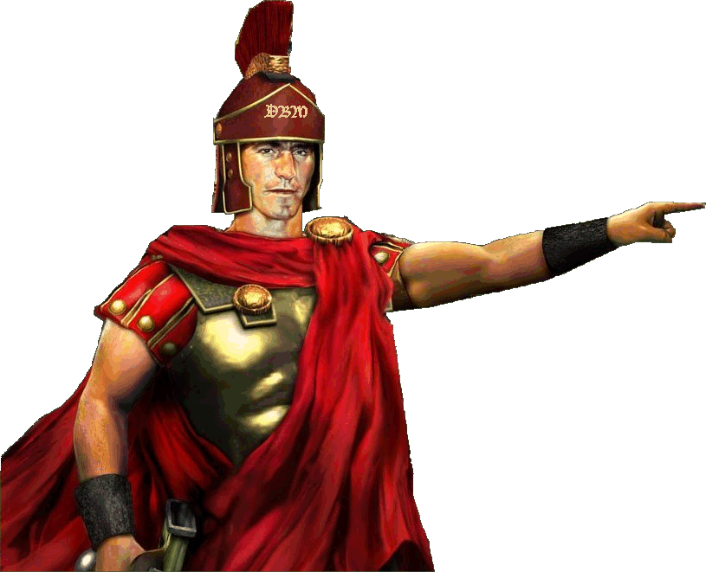
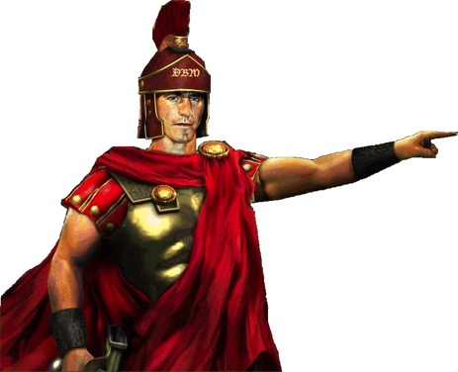
إعداد كورنيليوس (10: 1- 8).
الصدقات والصلوات
الرؤية

Slide 19
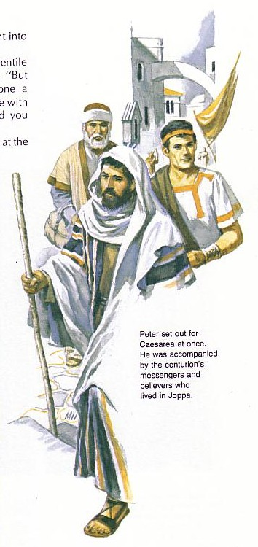
ماذا سيفعل الله بهؤلاء الرجال النجسين؟
لا بد أن بطرس تساءل لماذا أراد الله أن يذهب مع عبيد كرنيليوس

Slide 20
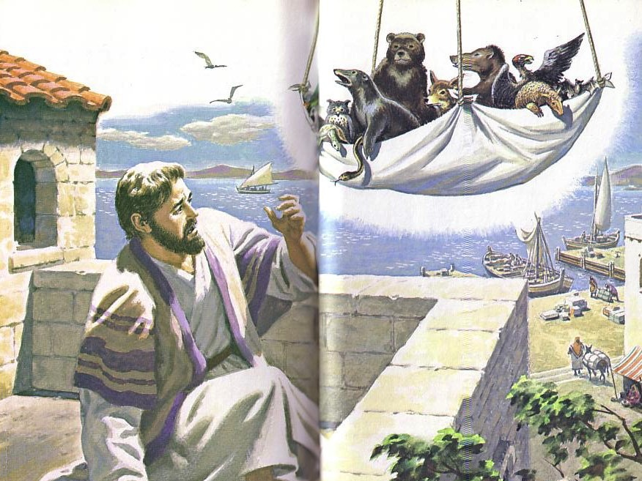
"قُم يا بطرس اذبح وكُل"
إعداد بطرس:
الخطوة 3
كُل طعامًا نجسًا
(10: 9- 16)
كان في الملاءة
كل دواب الأرض
والوحوش
والزّحافات
وطيور السماء
(10: 12)

Slide 21
أي أطعمة؟
الجمل، الأرنب، الوبر، الخنزير، الأفعى، النسر، الأنوق، العقاب، البوم، النورس، الصقور، اللقلق، مالك الحزين والخفاش
لاويين 11

Slide 22
ب. يحضرنا الله من أجل التغيير اليوم أيضاً

Slide 23
1. يحضر الله شعبه دائماً للتغيير

Slide 24
2. يبادر الله بالتغيير بنفسه

Slide 25
مبادرة الله
أ. أشرك الله بطرس في تحول كرنيليوس ليؤكد للكنيسة اليهودية أن الله كان يفعل شيئاً جديداً (١٧:١٠-٤٤).

Slide 26
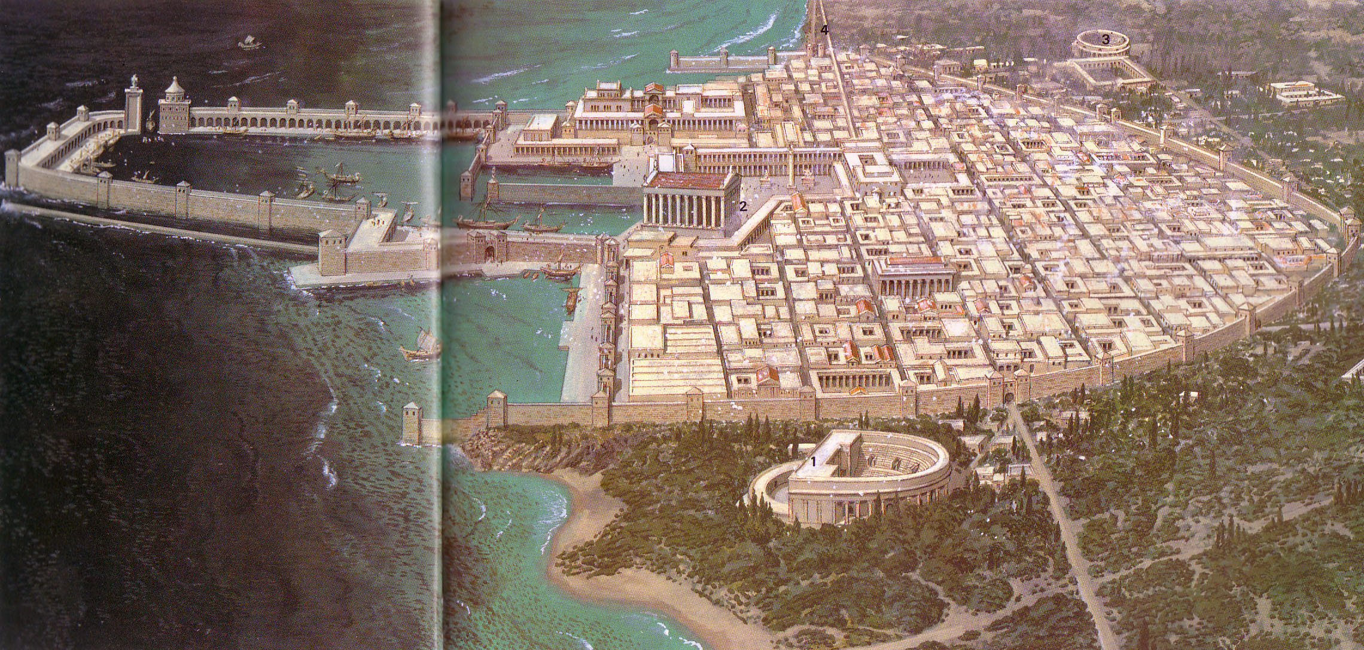
قيصرية: المحبوبة والمحتقرة
Notes:
Romans loved Caesarea, considering it a model city.
Jews despised it as the unclean capital of their conquerors
Yet Peter willingly went there as he saw God initiating change!

Slide 27
تجاوب بطرس
«بِالْحَقِّ أَنَا أَجِدُ أَنَّ اللهَ
لاَ يَقْبَلُ الْوُجُوهَ.
بَلْ فِي كُلِّ أُمَّةٍ،
الَّذِي يَتَّقِيهِ وَيَصْنَعُ الْبِرَّ مَقْبُولٌ عِنْدَهُ. (10: 34-35)

Slide 28
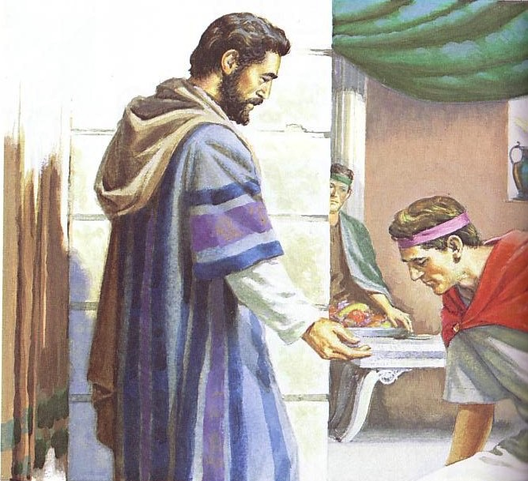
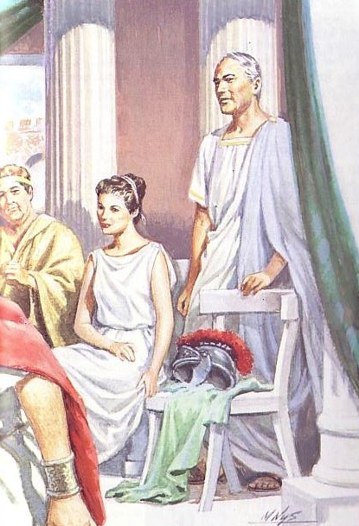
منح الله روحه لكرنيليوس

Slide 29
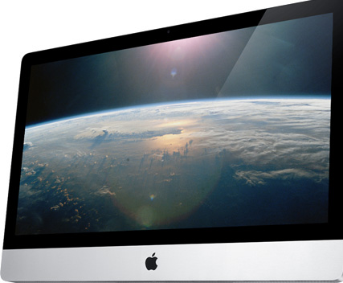
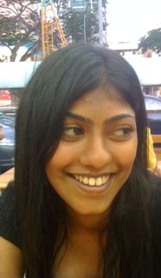
ب. يبدأ الله العديد من التغييرات التي لا علاقة لنا بها.
موقعنا
في سنغافورة
دولي
عصر الإنترنت
Notes:
None of us chose to move to Singapore, but God initiated it
We’ve had to get with how God is using the internet age to get us to have a website
God has brought people here from 13 nations now! Americans are only 44%.

Slide 30
1. يحضر الله شعبه دائماً للتغيير

Slide 31
2. يبادر الله بالتغيير بنفسه

Slide 32
3. علينا أن نحتضن خطط الله الجديدة

Slide 33
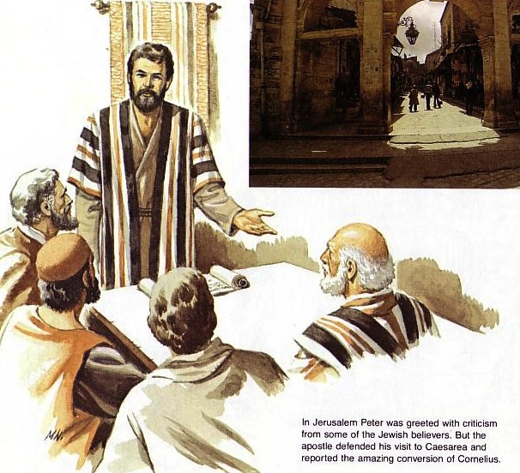
أ. كان على كنيسة أورشليم أن تقبل اهتداء الأمم لأن هذا التغيير كان من الله (10: 45- 11: 18)
دافع بطرس عن
افتقاره إلى التعصّب

Slide 34
ردود الفعل
دهشة المؤمنين اليهود (10: 45-46)
قبول بطرس (10: 47-48)
اتهام المؤمنين الفريسيين (11: 1-3)
مصادقة كنيسة أورشليم (11: 4-18)

Slide 35
يجب علينا أن نتقبل التغييرات بفارغ الصبر عندما يبدأها الله نفسه

Slide 36
الفكرة الرئيسية لا تزال ضبابية...؟

Slide 37
يجب علينا أن نتقبل التغيير بشغف لأن الله هو المبادر به (الفكرة الرئيسية)

Slide 38
رؤيتنا
حب الأمم
حب الكنيسة
حب
الله
Notes:
Repentance will bring restoration in a church: God wants our church to really trust him.
We still don’t see our need for him as we don’t see our need to pray.
We also need to be involved in his work: missions, teaching, accountability groups, finances, etc.
——————————
BE-05-Deut-82
OP-05-Deut-71
OS-05-Deut-237
OS-29-Joel-128

Slide 39
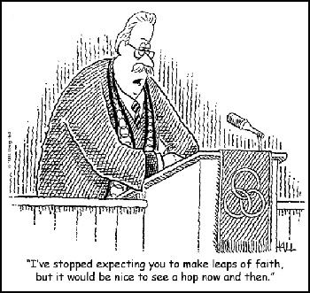
Faith Hops
لقد توقفت عن توقع منك أن تقوم بقفزات الإيمان، ولكن سيكون من الجميل أن أرى قفزة بين الحين والآخر.
Notes:
Sometimes we don’t embrace change because we’re too comfortable!
That’s not us!

Slide 40
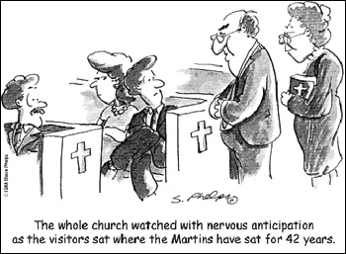
Tradition
كانت الكنيسة بأكملها تراقب بترقب شديد الزائرين وهم يجلسون في المكان الذي جلس فيه آل مارتينز منذ 42 عامًا.
Notes:
Other times we are stuck in tradition

Slide 41
هل أنت على استعداد لتبني أي تغيير من شأنه أن يعزز الإنجيل بشكل أكثر فعالية؟

Slide 42
استراتيجيتك للتغيير
134
1. ما هي التغييرات الأشد ضرورة في كنيستك المحلية؟
2. ما هي استراتيجية تنفيذ التغيير في ناحية واحدة محددة؟

Slide 44
الرابط للعرض التقديميِّ "علم الكنيسة (إكليسيولوجيا)" متاحٌ على الموقع الإلكترونيّ: BibleStudyDownloads.org
أحصل على هذا العرض التقديمي مجانًا
Notes:
CH Church (Ecclesiology) in Arabic
______________
Common-16

